Slide 1

صور لمدينة تارودانت قبل الأشغال وبعدها مع صور بعض المشاريع المنجزة بها

Slide 2
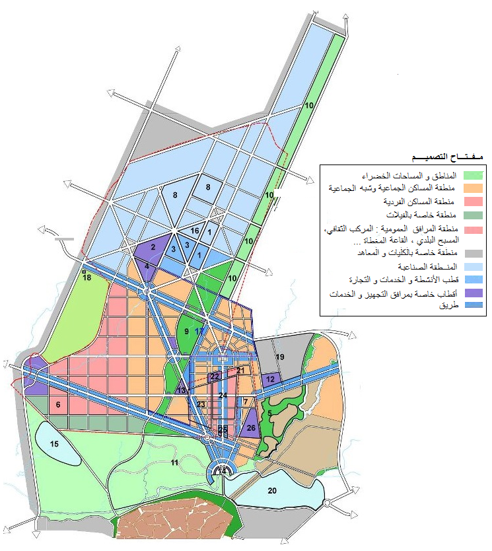
القطب الحضري سطاح المدينة
*
المنطقة الصناعية
*
وحدة صناعية مجزرة اللحوم انطلق العمل بها ..
; وبرمجة 5 وحدات صناعية وانتاجية لمؤسسة كوباك للسنوات المقبلة

Slide 3
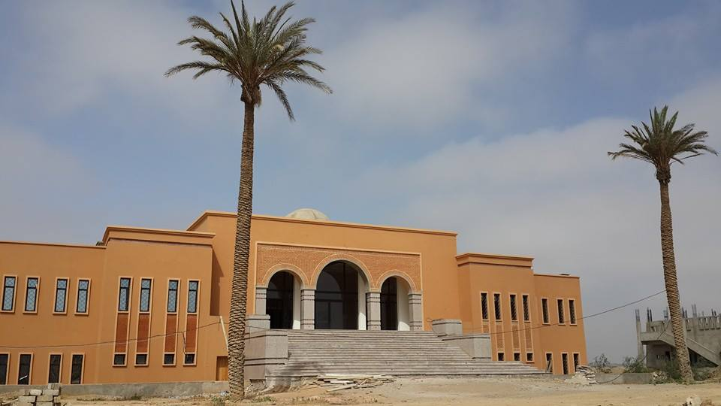
المركب الثقافي

Slide 4
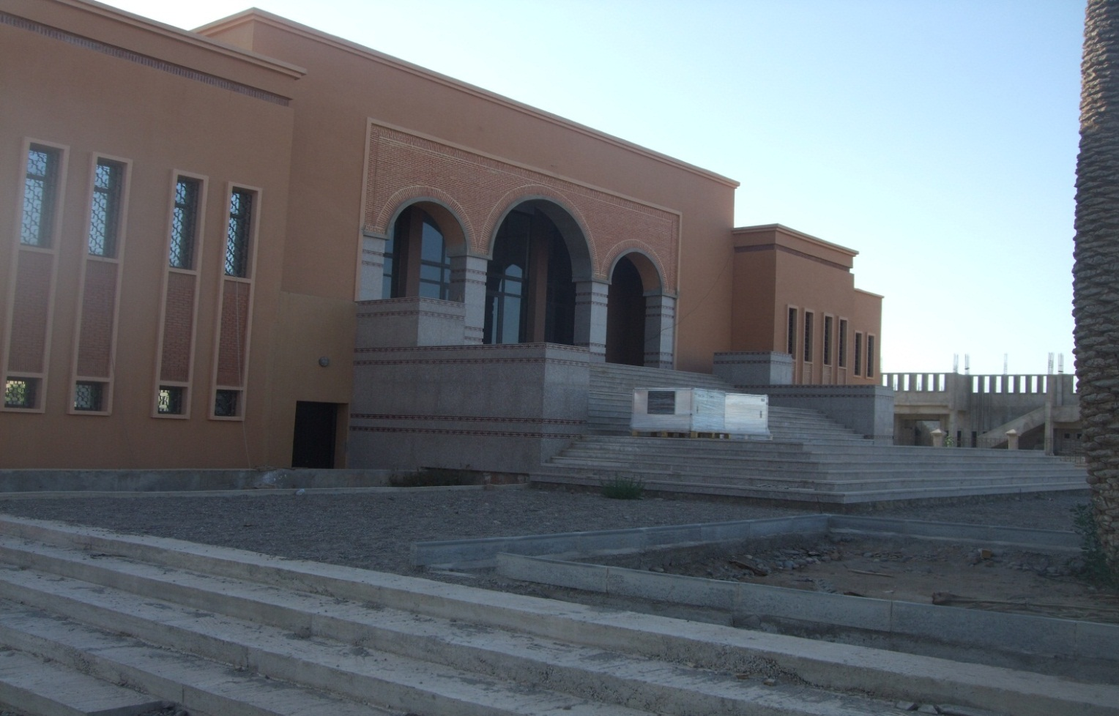
المركب الثقافي

Slide 5
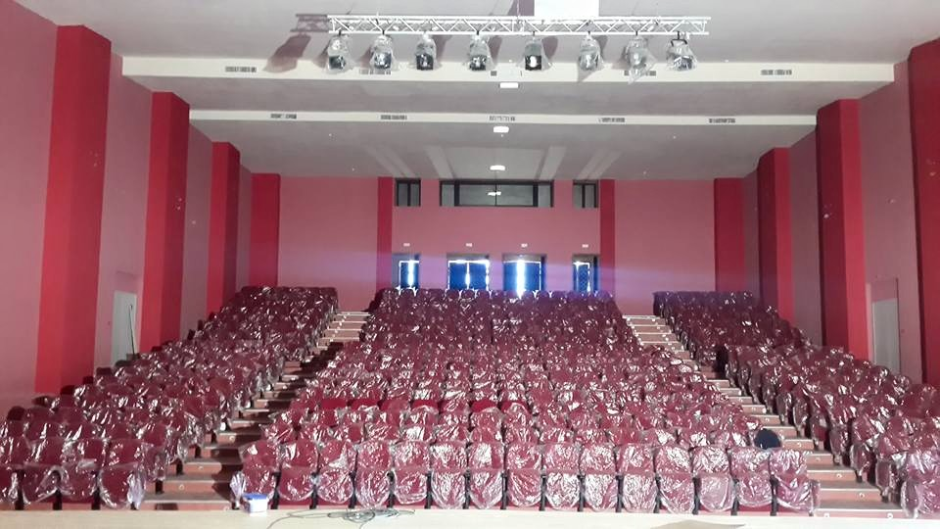
المركب الثقافي- قاعة العروض

Slide 6
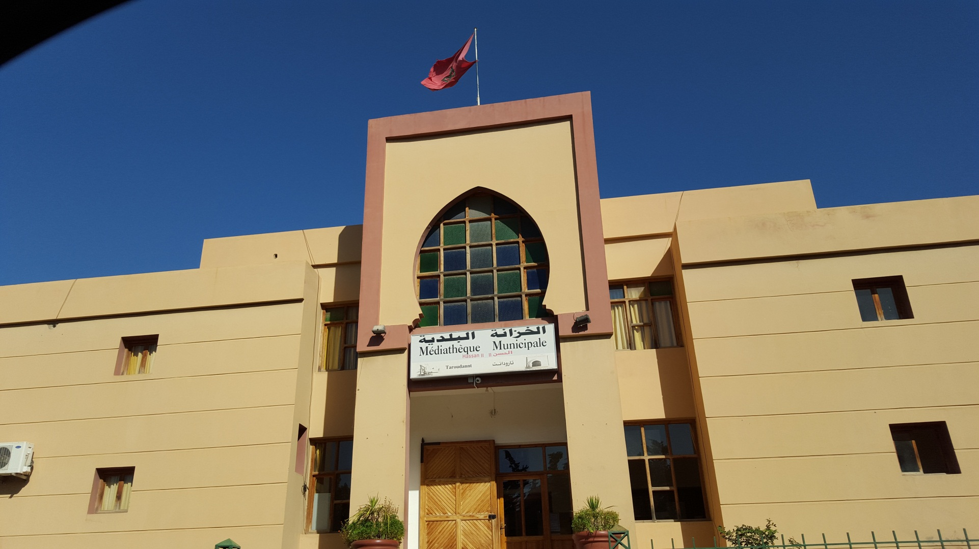
الخزانة البلدية

Slide 7
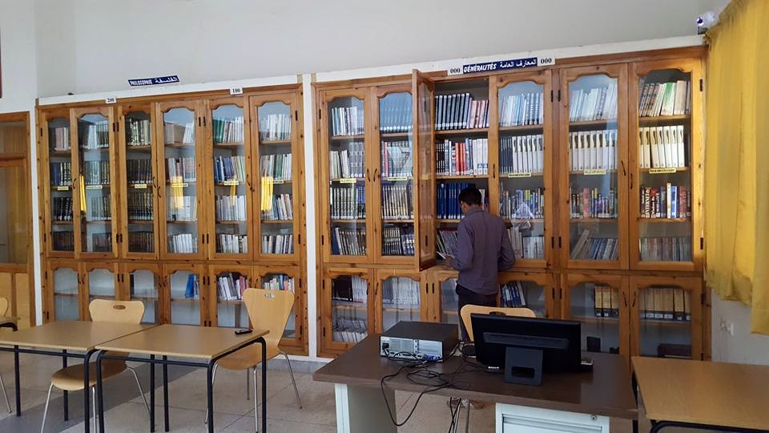
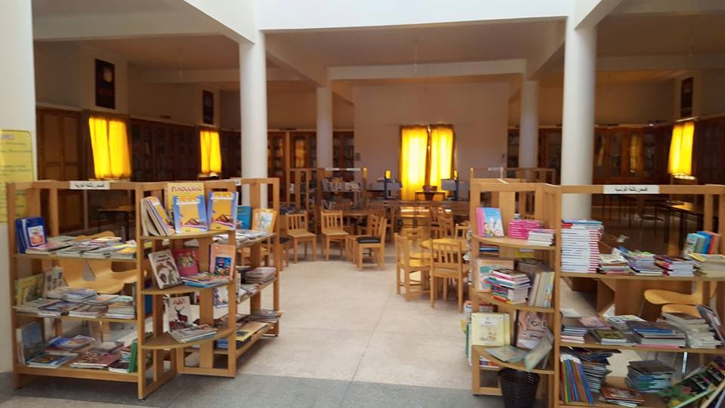
الخزانة البلدية

Slide 8
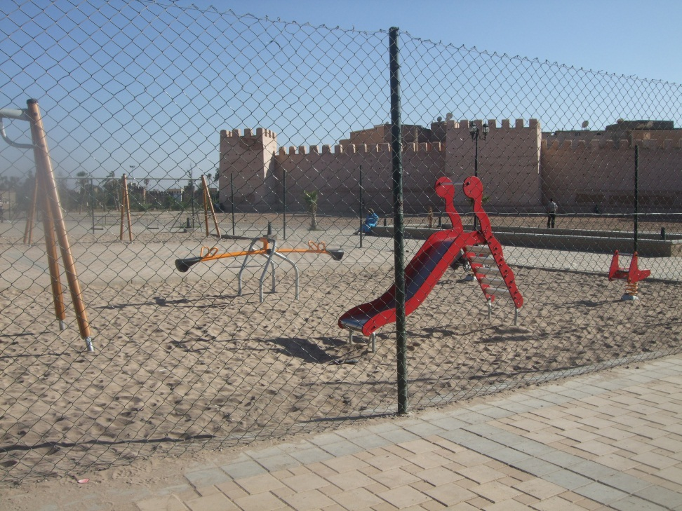
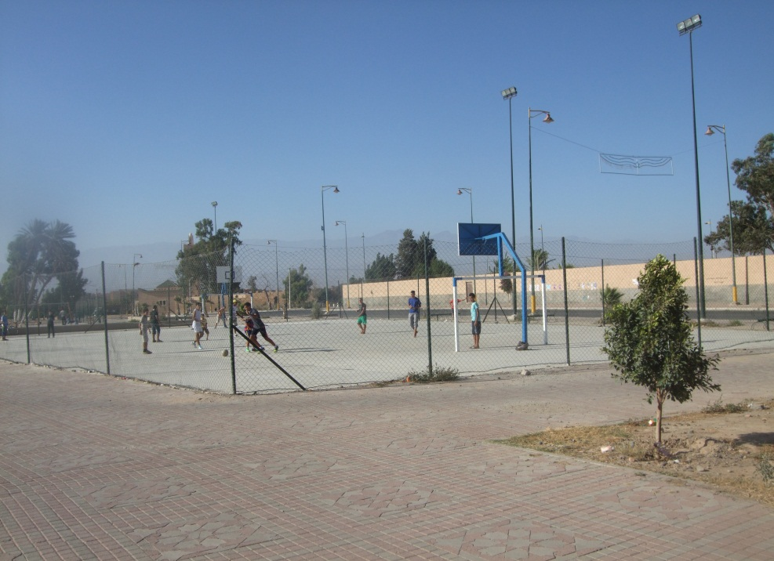
فضاءات– باب الخميس

Slide 9
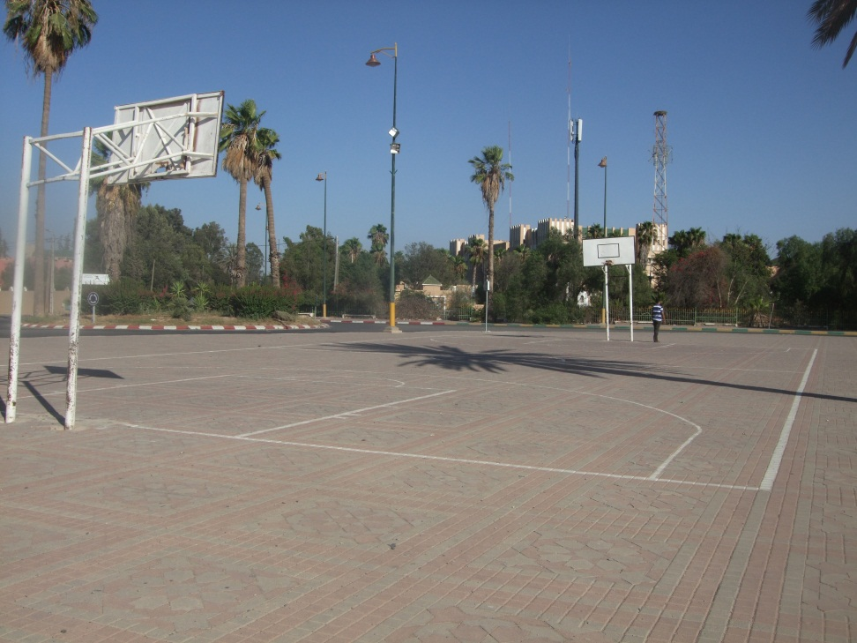
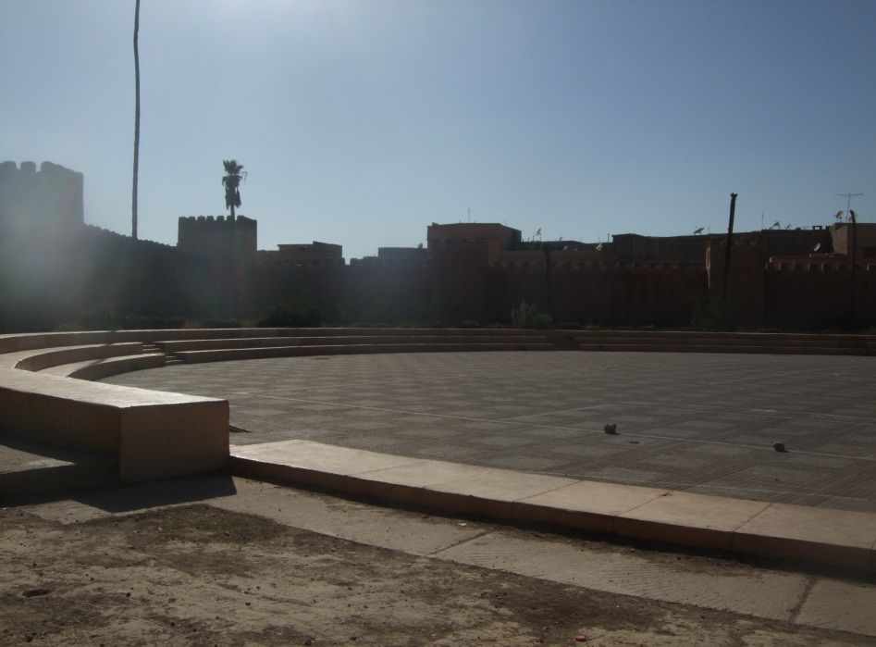
فضاءات – باب الحجر

Slide 10
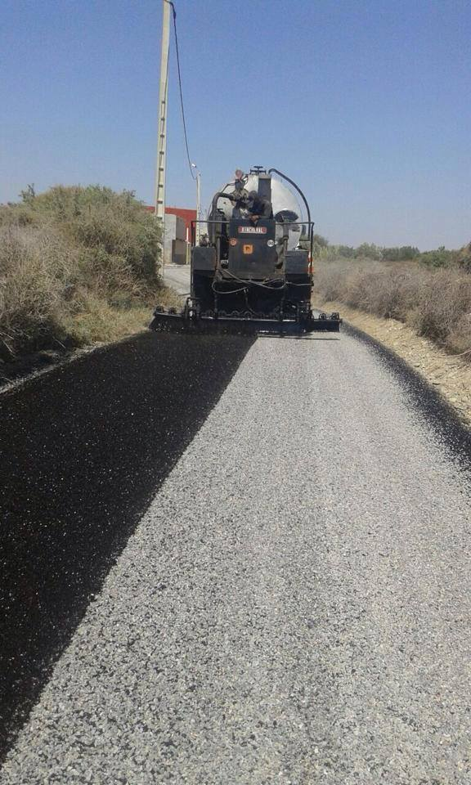
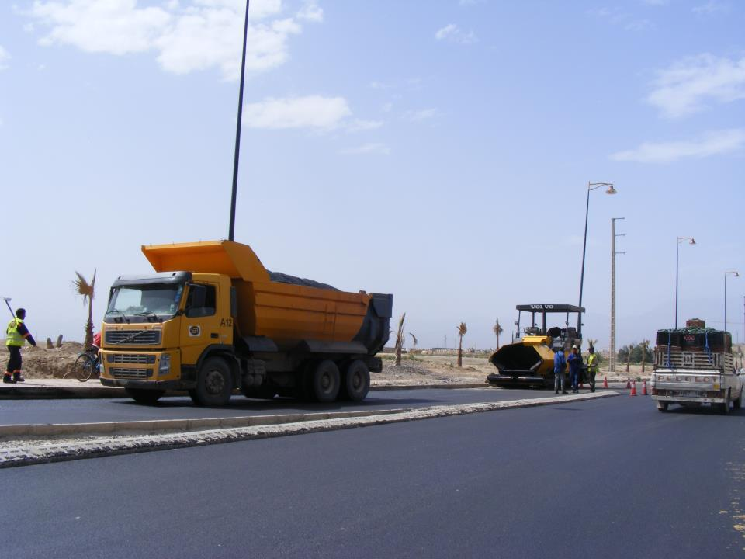
بعض الطرق
طريق البورة
طريق لاسطاح

Slide 11
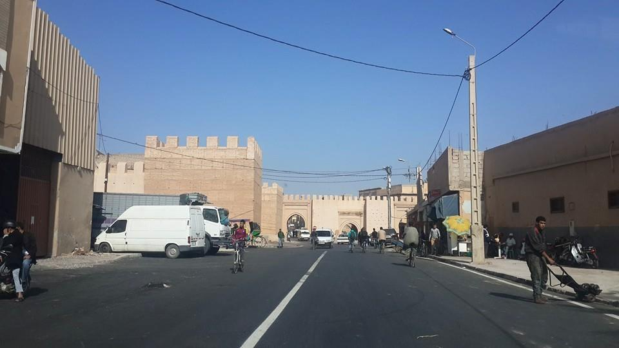
بعض الطرق
طريق سيدي بلقاس

Slide 12
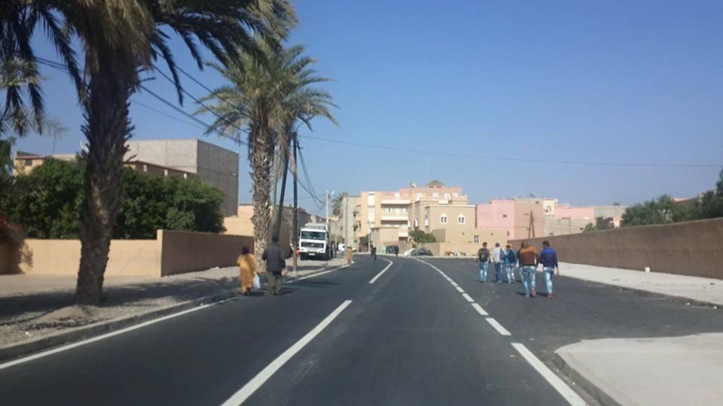
بعض الطرق
طريق سيدي بلقاس

Slide 13
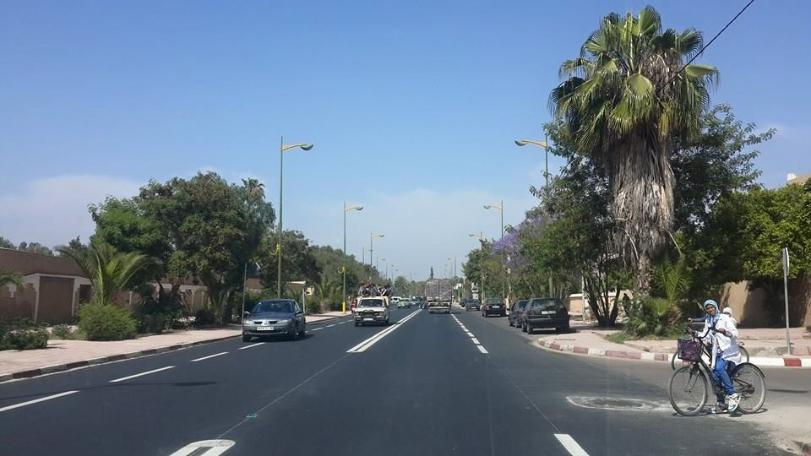
بعض الطرق
الطريق في اتجاه أيت إعزة

Slide 14
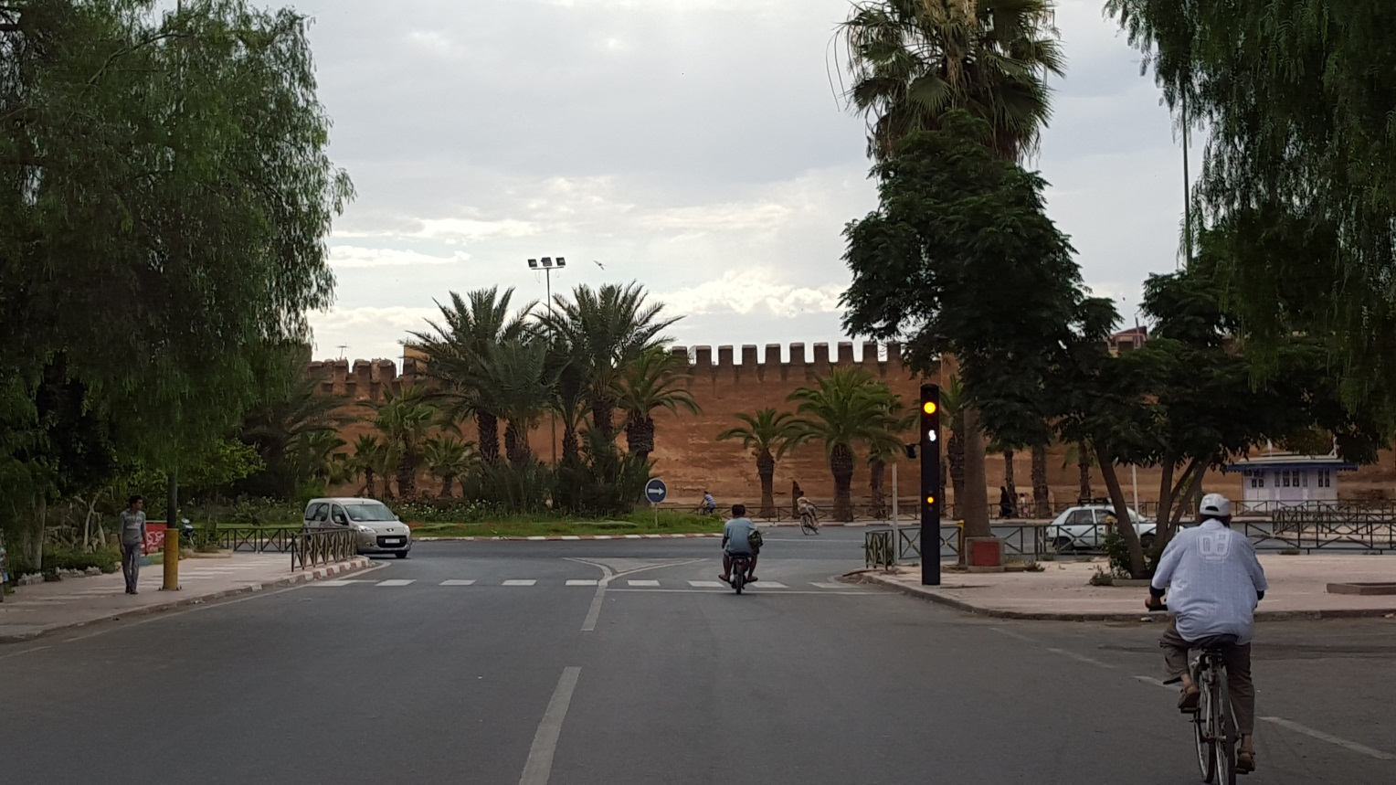
بعض الطرق
الطريق في اتجاه المدارة قرب البلدية

Slide 15
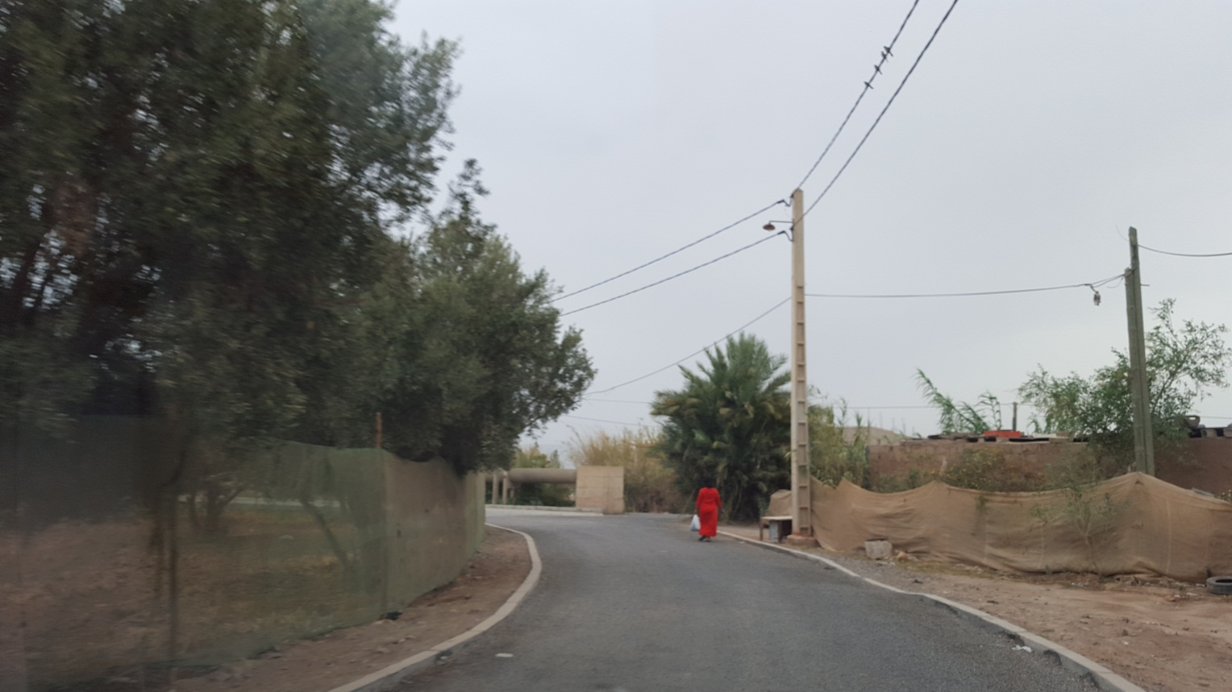
بعض الطرق
طريق اولاد الغزال

Slide 16
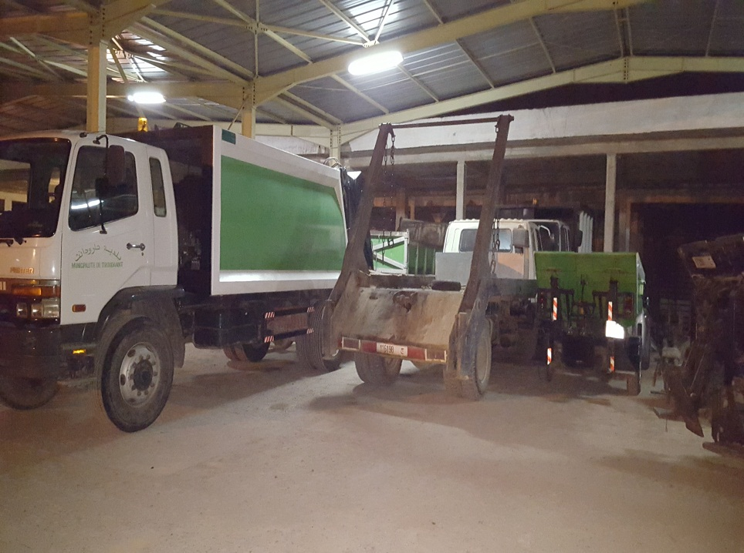
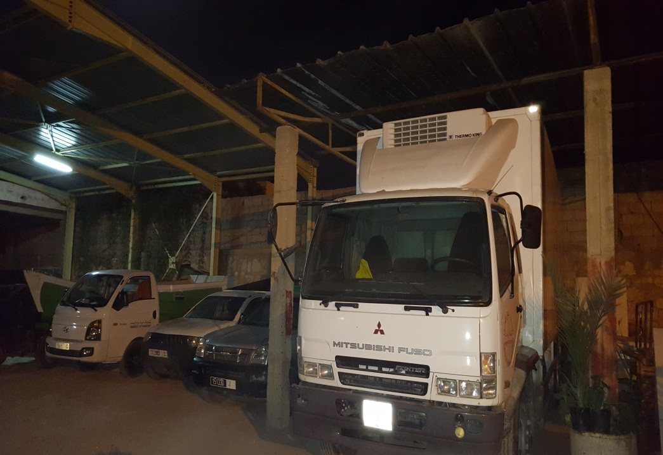
بعض المعدات والآليات

Slide 17
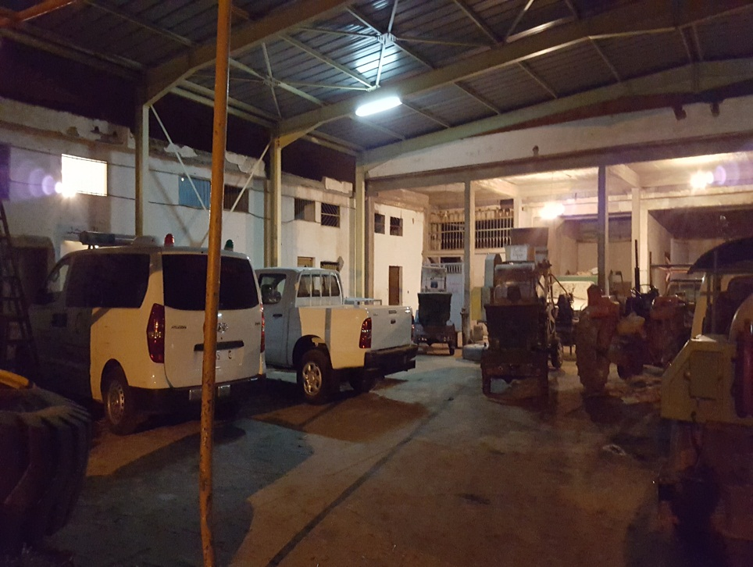
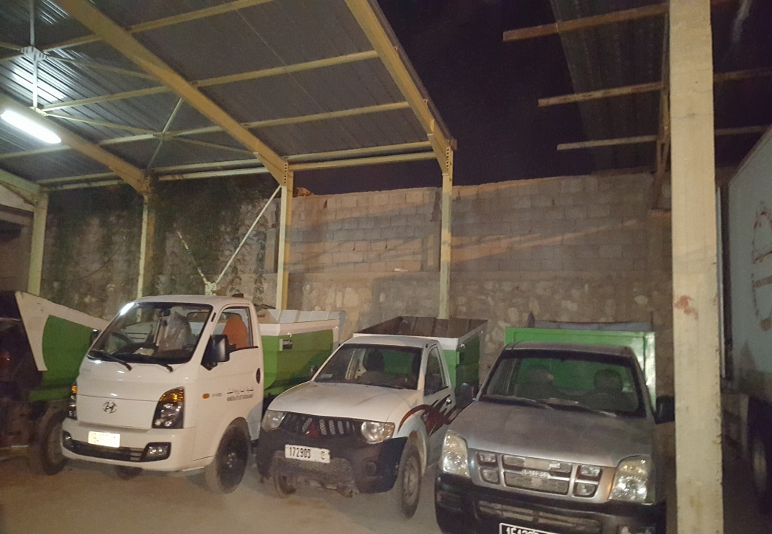
بعض المعدات والآليات

Slide 18
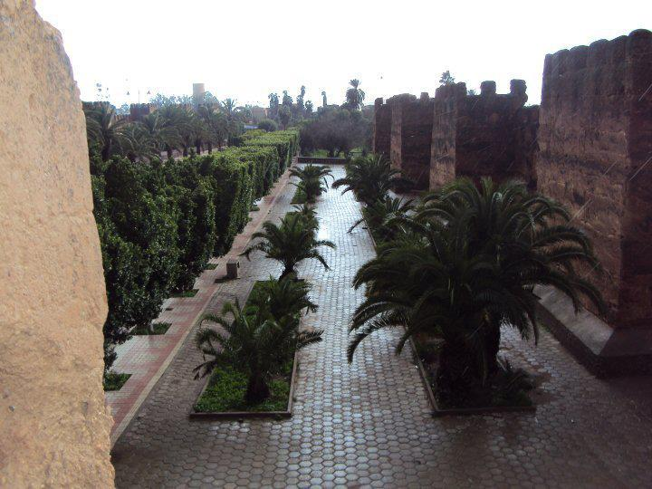
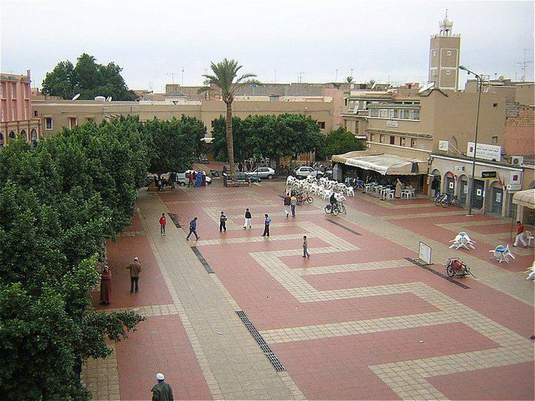
بعض الفضاءات العامة

Slide 19
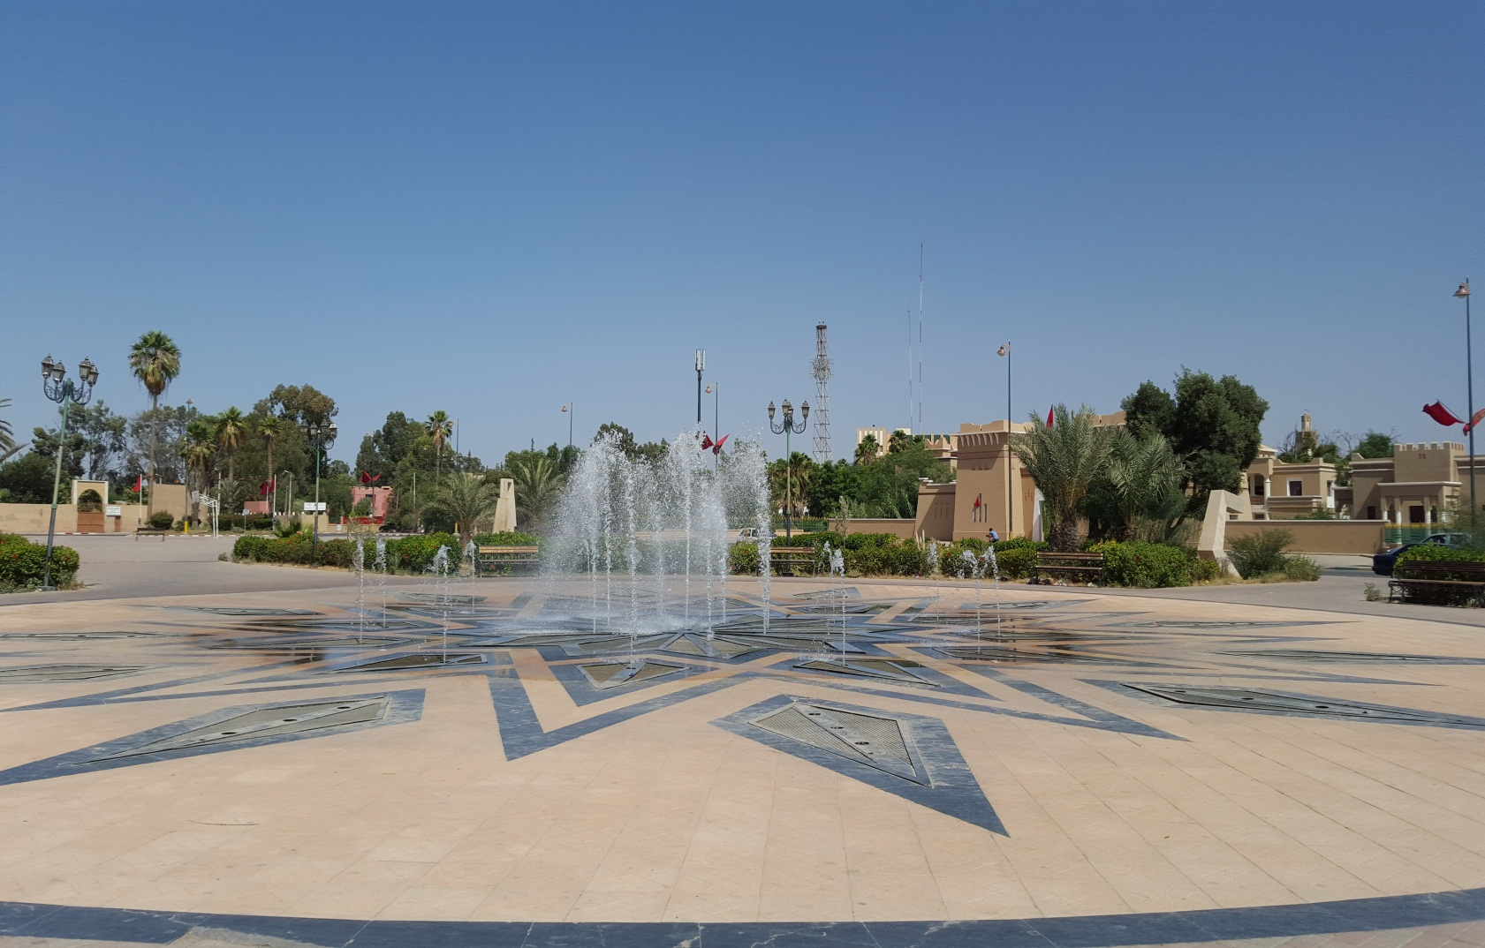
بعض الساحات

Slide 20
شكرا على انتباهكم

